Slide 1

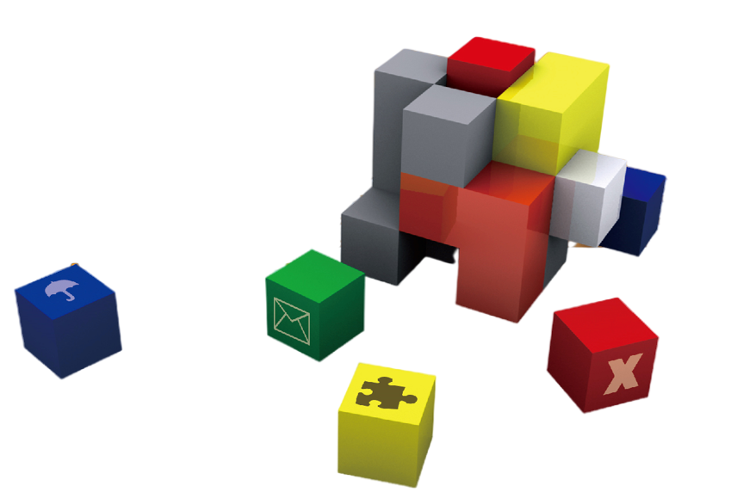
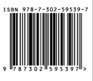
数据结构教程
第6版微课视频题库版
李春葆 主编
第11章 外排序
定价：65.00元

Slide 2

第1章 绪论
提纲
CONTENTS
1.1 外排序概述
1.2 磁盘排序

Slide 3
1.1 外排序概述
排序数据存放在外存上
排序结果存放在外存上
排序过程借助内存实现
存在内、外存数据交换（多）
存在关键字比较（多）
存在元素移动（少）
外排序时间=内、外存数据交换 +关键字比较

Slide 4

1.2磁盘排序
生成多个初始归并段
对初始归并段进行多路归并，产生一个有序文件
归纳

Slide 5

1.2 磁盘排序
1.2.1 生成多个初始归并段
常规方法：
内存大小为w，每次从外存文件in.dat中读入w个记录，采用某种内排序方法进行排序来产生初始归并段，即产生out₁.dat、…、out_{m}.dat有序文件。
产生初始归并段个数m=⎡n/w⎤，长度基本相同
置换-选择算法
产生初始归并段个数m < ⎡n/w⎤，长度差异比较大

Slide 6

1.2 磁盘排序
1.2.2 对初始归并段进行多路归并，产生一个有序文件
1.
多路平衡归并：
k=2
记录读写次数 = 2WPL
k越大WPL越小

Slide 7

1.2 磁盘排序
1.2.2 对初始归并段进行多路归并，产生一个有序文件
k路归并中：大量的操作是从k个记录中找出最小的记录
2 .
采用简单比较实现 效率低
采用类似堆的方式即败者树 效率高
归并中关键字比较次数与k无关
尽可能增加k提高外排序效率

Slide 8

1.2 磁盘排序
1.2.2 对初始归并段进行多路归并，产生一个有序文件
3.
按最佳归并树进行归并
根据初始归并段（个数m和每个初始归并段中记录数）和k构造最佳归并树。
按照其过程进行归并。

Slide 9

1.2 磁盘排序
4. 示例
示例
设有11个初始归并段，它们所包含的记录个数为{25，40，16，38，77，64，53，88，9，48，98}。试根据它们做4路归并，要求：
（1）指出采用4路平衡归并时总的归并趟数。
（2）给出采用4路平衡归并时的归并过程。
（3）构造最佳归并树。
（4）根据最佳归并树计算每一趟及总的读记录数。

Slide 10

1.2 磁盘排序
1.2 磁盘排序
（4-1）采用4路平衡归并时，m=11，k=4，总的归并趟数= ⎡log_{k}m⎤= ⎡log₄11⎤=2。
1.2.2 对初始归并段进行多路归并，产生一个有序文件
1
解
（4-2）采用4路平衡归并时的归并过程如下（归并段编号1～11）：
1
2
3
4
5
6
7
8
9
10
11
按层的归并顺序 多路平衡归并适合长度相同的归并段

Slide 11
1.2 磁盘排序
1.2.2 对初始归并段进行多路归并，产生一个有序文件
（4-3）构造最佳归并树。
m=11，k=4，(m-1) % (k-1)=1≠0，需要附加k-1-(m-1) % (k-1)=2个长度为0 的虚归并段，最佳归并树如下。
0
0
9
16
25
25
38
40
48
53
64
77
128
88
242
98
556

Slide 12

1.2 磁盘排序
1.2.2 对初始归并段进行多路归并，产生一个有序文件
0
0
9
16
第3趟
第1趟
25
38
40
48
53
64
77
25
128
88
242
98
第2趟
（4）根据最佳归并树计算每一趟及总的读记录数：
第1趟的读记录数=9+16=25
第2趟的读记录数=25+25+38+40+48+53+64+77=370
第3趟的读记录数=128+88+242+98=556
总的读记录数=25+370+556=951。
第4趟
556
（4-4）根据最佳归并树计算每一趟及总的读记录数：
第1趟的读记录数=9+16=25
第2趟的读记录数=25+25+38+40+48+53+64+77=370
第3趟的读记录数=128+88+242+98=556
总的读记录数=25+370+556=951。
WPL最小

Slide 13

1.2 磁盘排序
1.2.3 归纳
生成多个初始归并段采用常规方法，产生长度相同的归并段 ⇨ 宜采用多路平衡归并（归并中用败者树）
生成多个初始归并段采用置换-选择算法，产生长度不相同的归并段 ⇨ 宜采用最佳归并树方案（归并中用败者树）
（4）根据最佳归并树计算每一趟及总的读记录数：
第1趟的读记录数=9+16=25
第2趟的读记录数=25+25+38+40+48+53+64+77=370
第3趟的读记录数=128+88+242+98=556
总的读记录数=25+370+556=951。

Slide 14

本课件版权归清华大学出版社所有，仅提供教师教学使用，其他用途一律视为侵权

